Slide 1


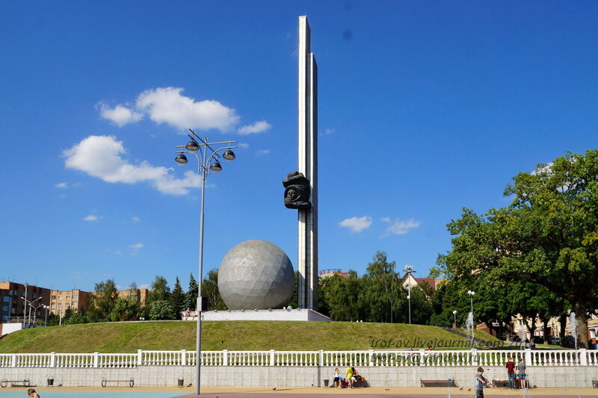
МИНИСТЕРСТВО
конкурентной политики Калужской области
КАЛУЖСКАЯ ОБЛАСТЬ
Система контроля качества продуктов питания и услуг по организации питания в муниципальных учреждениях Калужской области
С.А. Чериканов- заместитель министра –
начальник управления государственных закупок
министерства конкурентной политики Калужской области
2022

Slide 2




Центральное звено контроля качества –
приёмка результатов исполнения контрактов

Slide 3
Опыт Боровского района по борьбе с недобросовестными поставщиками продуктов питания
Обучение сотрудников
Владение навыками приёмки
Ответственность за процесс приёмки
Внешняя экспертиза
Лабораторный контроль
«Слепой» график проверок

Slide 4
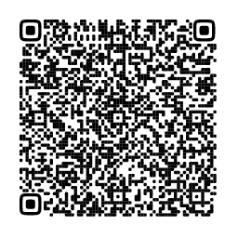
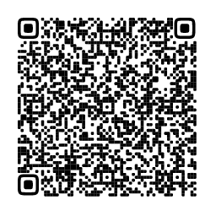
Входной контроль поставок продуктов
питания
План мероприятий - дорожная карта по внедрению практики Боровского района
Чек-лист приемки товара

Slide 5
Система обеспечения качества в образовательных организациях Малоярославецкого района
Лабораторный контроль
Мониторинг всех учреждений
2 раза в год
Общественный контроль
Комиссия Районного собрания депутатов
Родительские комиссии

Slide 6
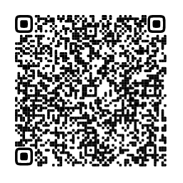
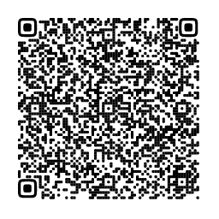
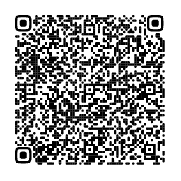
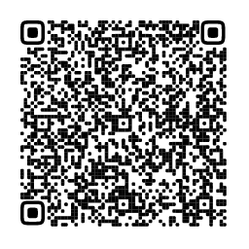
Методологическая основа системы контроля качества для заказчиков Малоярославецкого района
Рекомендации по обеспечению закупок продуктов питания для школьных столовых, услуг по организации питания
«МИМЗ»
Рекомендации по организации родительского контроля
Карты контроля
Программа действий по обнаружению, обследованию и предупреждению несоответствующей продукции

Slide 7
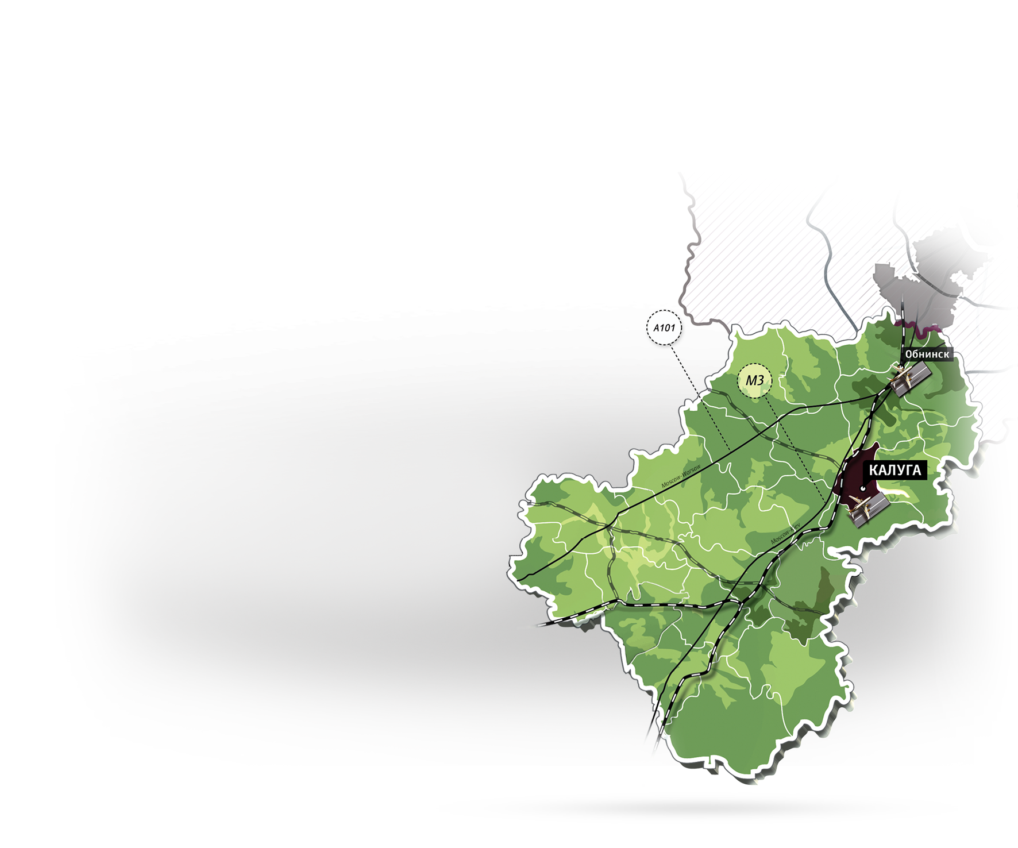

«Прямые» закупки продуктов питания

Slide 8
Спасибо за внимание!
МИНИСТЕРСТВО
конкурентной политики
Калужской области

